Slide 1
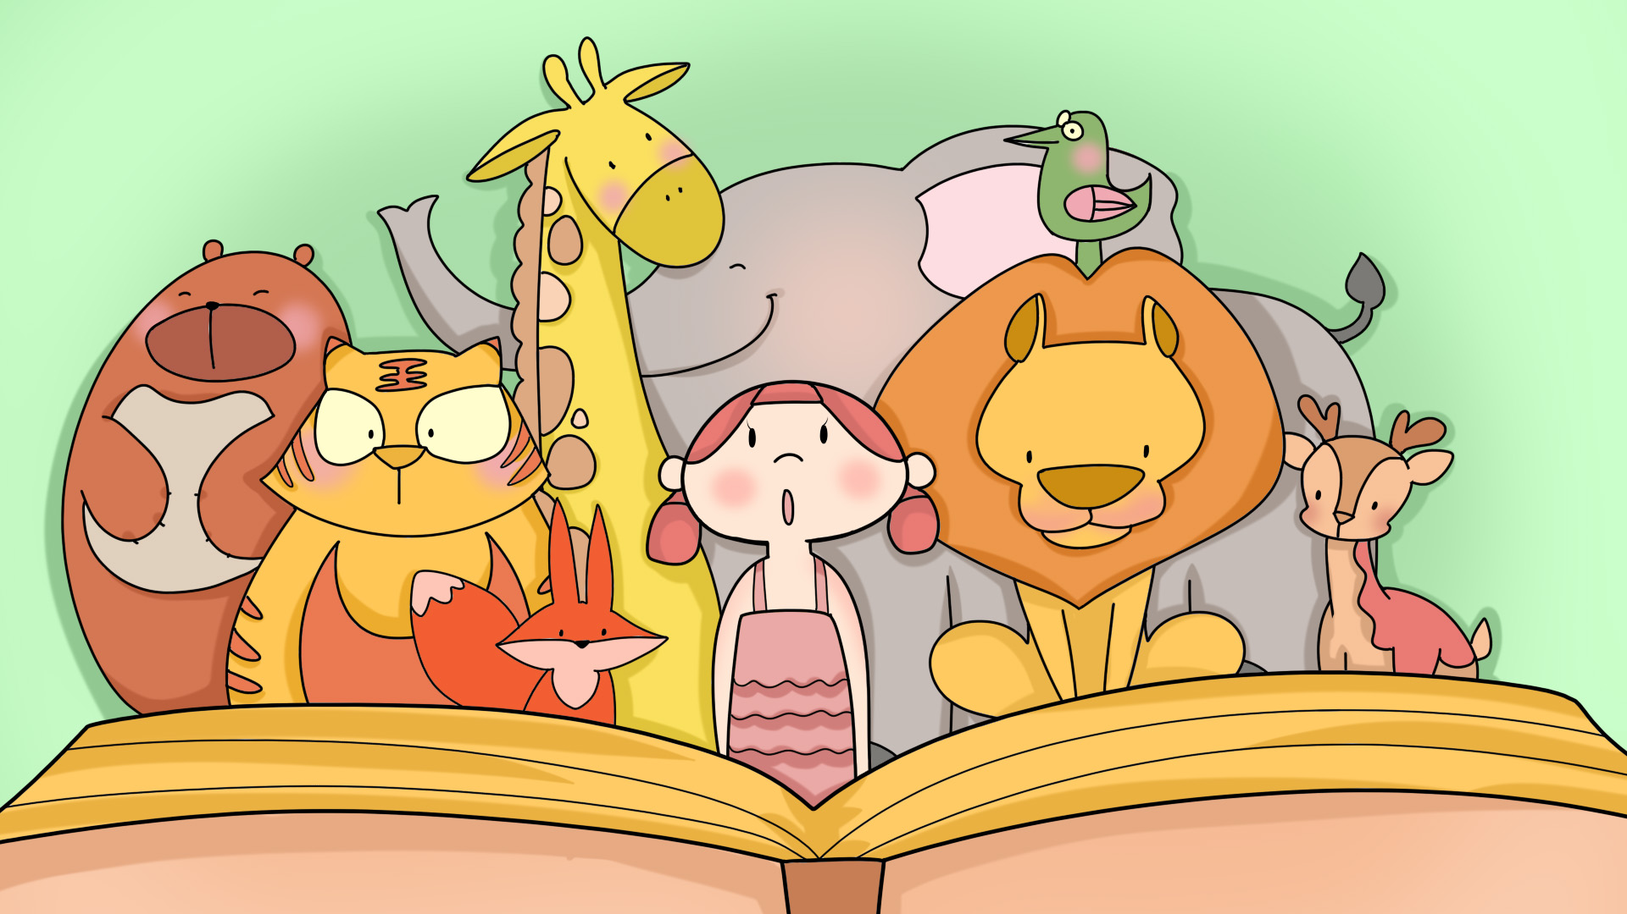

TRƯỜNG TIỂU HỌC QUANG TRUNG
Giáo viên: Trần Thị Thu Hiền

Slide 2




Slide 3
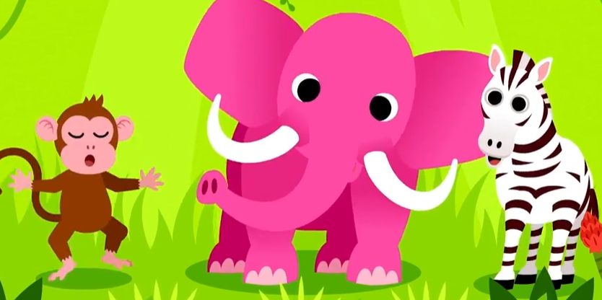
Trong bài hát xuất hiện những con vật nào?
Em nhớ nhất đặc điểm nào của chúng?

Slide 4
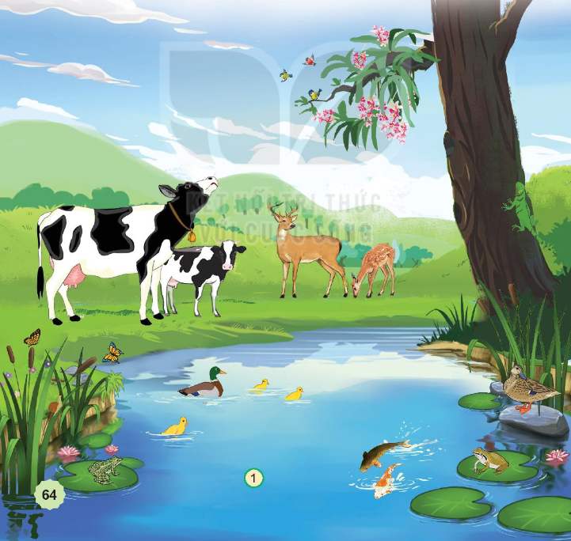

1. Quan sát hình 1 và cho biết:
Tên con vật và nơi sống của chúng.
Con vật đó có những đặc điểm bên ngoài nào nổi bật?
Hoàn thành phiếu bài tập
Tên con vật | Nơi sống | Đặc điểm bên ngoài nổi bật
Thảo luận nhóm 4

Slide 5
Tên con vật | Nơi sống | Đặc điểm bên ngoài nổi bật
Con hươu
Trên cạn
Có sừng và màu lông vàng chấm trắng
Bò sữa
Trên cạn
Màu lông trắng pha đen
Vịt
Trên cạn và dưới nước
Bộ lông có nhiều màu
Cá
Dưới nước
Có vảy, nhiều màu sắc
Trên cạn và dưới nước
Ếch
Da ẩm ướt
Chim
Trên không
Có cánh
Bươm bướm
Trên không
Màu sắc sặc sỡ

Slide 6
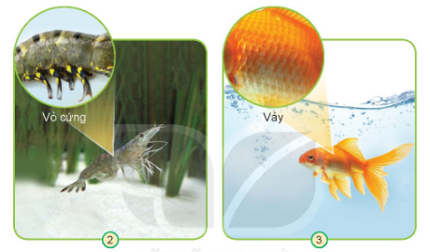
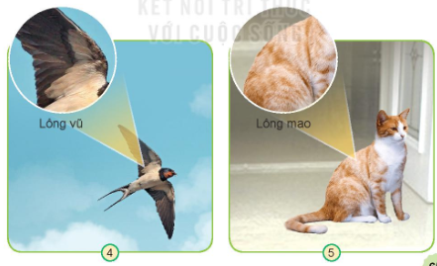
2. Quan sát hình và thực hiện:
- Chỉ và nói tên một số bộ phận bên ngoài của con vật.
- Nhận xét về lớp che phủ bên ngoài cơ thể của các con vật.
- Lựa chọn một số con vật và so sánh đặc điểm bên ngoài của chúng.
Thảo luận nhóm 4

Slide 7
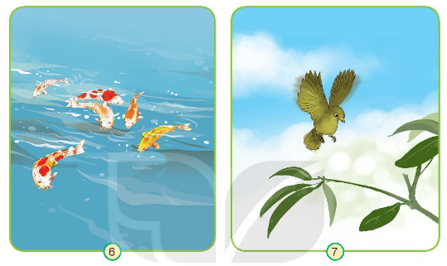
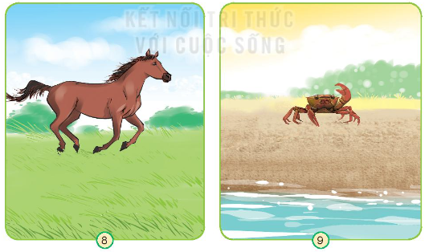
3. Quan sát hình và cho biết:
Các con vật đang làm gì? Ở đâu?
Bộ phận nào giúp chúng có thể thực hiện hoạt động đó?
Thảo luận nhóm 4

Slide 8
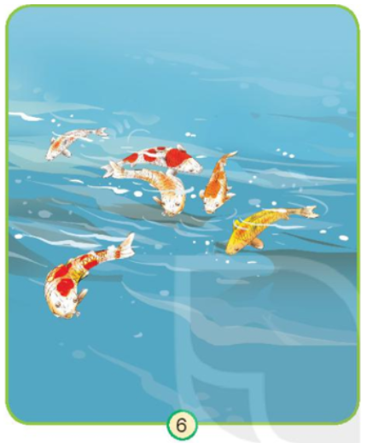
Cá bơi lội ở dưới nước.
Vây và đuôi giúp cá bơi được.

Slide 9
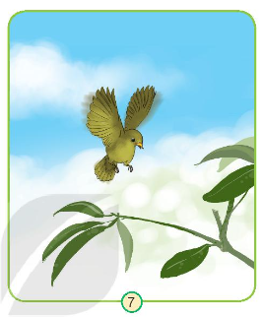
Chim sắp đậu trên cành cây.
Cánh giúp chim bay và giữ thăng bằng.

Slide 10
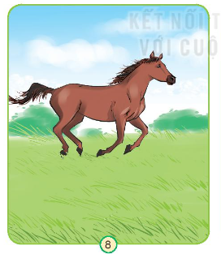
Ngựa đang chạy trên cánh đồng.
Chân giúp ngựa chạy nhanh.

Slide 11
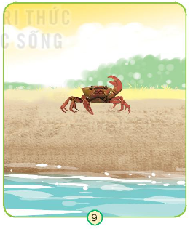
Cua đang bò trên bãi biển.
Nhiều chân giúp cua di chuyển.

